Slide 1
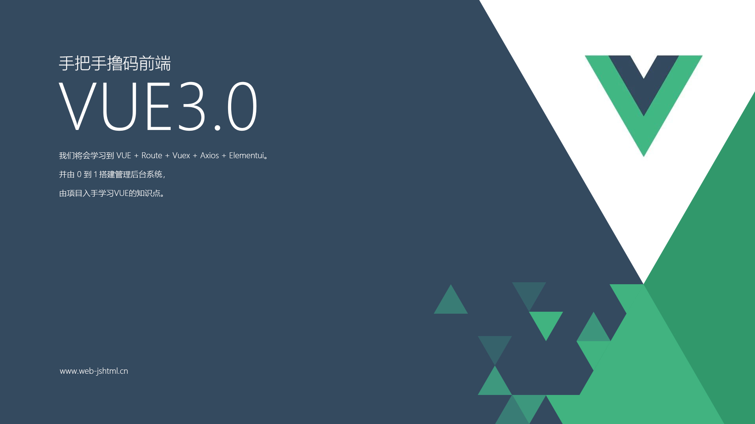

Slide 2
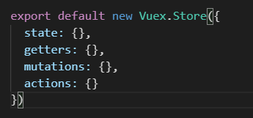
VUEX
5个模块
npm install vuex --save
普通方式
state
储存初始化数据 this.$store.state.xxxxx
getters
对State 里面的数据二次处理（对数据进行过滤类似filter的作用）比如State返回的为一个对象，我们想取对象中一个键的值用这个方法
this.$store.getters.xxx
mutations
对数据进行计算的方法全部写在里面（类似computed） 在页面中触发时使用 this.$store.commit('mutationName')触发Mutations方法改变state的值

Slide 3
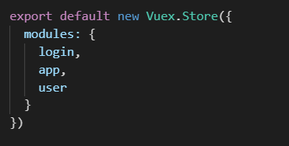
VUEX
5个模块
分模块
actions （异步）
action的功能和mutation是类似的，都是去变更store里的state，不过action和mutation有两点不同：
1、action主要处理的是异步的操作，mutation必须同步执行，而action就不受这样的限制，也就是说action中我们既可以处理同步（视图触发Action，Action再触发Mutation），也可以处理异步的操作
2、action改变状态，最后是通过提交mutation
this.$store.dispatch(actionName)
3、角色定位基于流程顺序，二者扮演不同的角色。
Mutation：专注于修改State，理论上是修改State的唯一途径。
Action：业务代码、异步请求。
modules
模块化Vuex

Slide 4
浏览器端储存
cookie_js
HTML5本储存
npm install cookie_js –save
储存
cookie.set('key', 'value');
cookie.set({ key1: 'value1', key2: 'value2' });
获取
cookie.get('key');
cookie.get(['key1', 'key2']);
清除
cookie.remove('key');
cookie.remove('key1', 'key2');
cookie.remove(['key1', 'key2']);
携带请求头 cookie 业务需求
sessionStorage(关闭浏览器时即清除) 临时性
存储
window.sessionStorage.setItem("key","value");
获取
window.sessionStorage.getItem("key");
删除
window.sessionStorage.removeItem("key");
清空所有
sessionStorage.clear();​
localStorage(手动清除) 长期性
存储
window.localStorage.setItem("key","value");
获取
window.localStorage.getItem("key");
删除
window.localStorage.removeItem("key");
清空所有
localStorage.clear();​
存储大小：5M（数据量大小）
存储于客户端
只能存储字符串类型
JOSN.parse() 字符串转为对象
JSON.stringify() 对象转为字符串
存储一些比较简单的东西，或是小的交互

Slide 5
